Slide 1

WELKOM
Samen op weg naar een hechte gemeenschap in Oosterhout

Slide 2
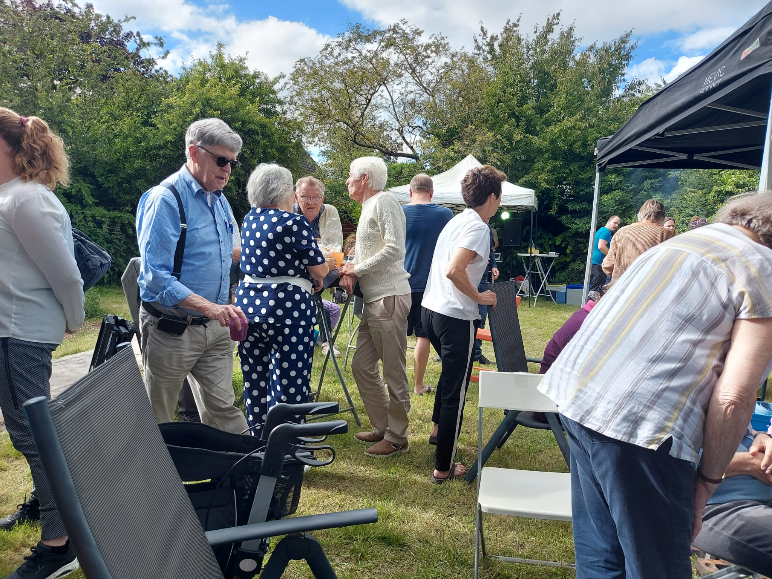
PROGRAMMA
19.00 Welkom, voorstellen
19.15 Cor’s voorzorgcirkel
19.25 Groepsgesprekken
20.00 Terugkoppeling
20.10 Afsluiting en vervolg?
Notes:
Voorbeeld tekst slide

Slide 3

Filmpje
Voorzorgcirkel | Forte Welzijn
Notes:
Voorbeeld tekst slide

Slide 4







In onze buurt kijken we naar elkaar om
Zorg voor elkaar

Slide 5
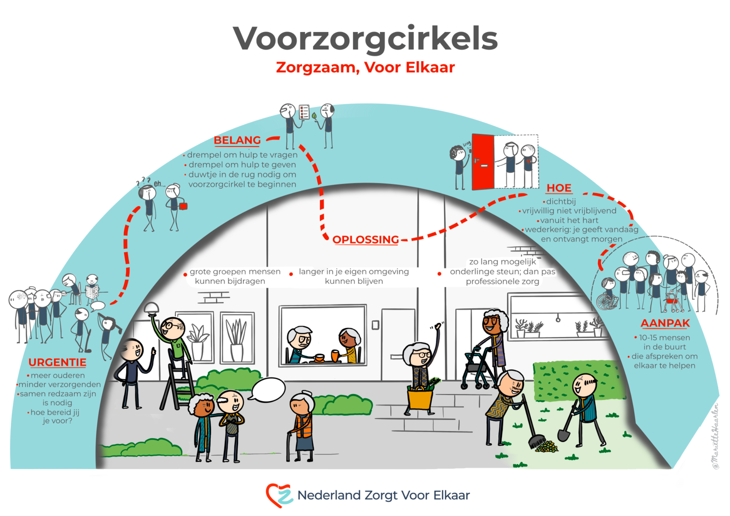
Een manier om te komen tot een Zorgzame Samenleving:
Notes:
Voorbeeld tekst slide

Slide 6
Kenmerken van een Voorzorgcirkel
Uit voorzorg ontwikkelen. Voor het geval dat; voorsorteren op hechte gemeenschap.
Gezonde, vitale mensen helpen meer (hulpbehoeftige) mensen; evenwicht in aantal tussen beide.
Wederkerig: je helpt nu en wordt later zelf geholpen.
Inventarisatie van hulpvraag en hulpaanbod.
Bestaat uit ong. 5 – 12 personen/adressen
Creëert een hulpzekere situatie: verzekerd van hulp.
Vrijwillig maar niet vrijblijvend.
Loop- en fietsafstand.
Een zorgzame samenleving draagt bij aan het verminderen druk op zorg.
Draagt bij aan ontmoeting, daardoor minder eenzaamheid.
Notes:
Voorbeeld tekst slide

Slide 7
Groepsgesprekken
Wat betekent een hechte gemeenschap voor jou?
Hoe is het dat in jouw straat/buurt?
Wat kun je bieden? Wat ga je vragen? Wat mag je vragen?
Notes:
Voorbeeld tekst slide

Slide 8
Afsluiting en vervolg
Welke afspraken zijn tot stand gekomen?
Vervolg? Bijeenkomst, Appgroep? Facebookgroep?
Notes:
Voorbeeld tekst slide

